Slide 2
Poprehadzuj písmená, vytvor správny pojem
BCOE
ÁGONEVC
UCEDDIN
MOSAÁV ŠRAÍ

Slide 3
Ako delíme mestá podľa funkcie?
Podľa akých kritérií delíme obce na mestské a vidiecke?
Aká je funkcia vidieckych sídel dnes? A aká bola v min.?
Aký typ vekovej pyramídy má dnes SR?

Slide 4
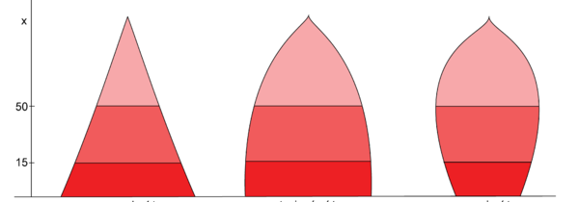

Slide 5
NOMEN OMEN
Meno ako znamenie

Slide 6
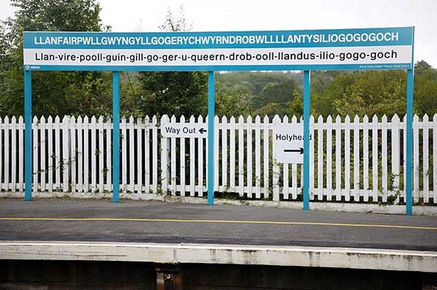
...na ostrove Angelsey v Spojenom kráľovstve

Slide 7
Najdlhším názvom mesta vo svete
163 písmen skladajúci sa názov mestskej časti mesta Bangkok v Thajsku
Krungthepmahanakhon Amonrattanakosin Mahintharayutthaya Mahadilokphop Noppharatratchathaniburirom Udomratchaniwetmahasathan Amonphimanawatansathit Sakkathattiyawitsanukamprasit
„Mesto anjelov, veľké mesto nesmrteľných, nádherné mesto deviatich divov, sídlo kráľa, mesto kráľovských palácov, domov prevtelených bohov, na príkaz Visvakarmana Indru“.

Slide 8
Mesto s najdlhším jednoslovným názvom na svete nájdeme na Novom Zélande
má 85 písmen
Taumatawhakatangihangakoauauotamateaturipukakapikimaungahoronukupokaiwhenua-kitanatahu
„vrchol, na ktorom Tamatea, muž s najväčšími kolenami, zdolal pohoria a plazil sa po zemi, hral na nosovej flaute jeho milovanej“.

Slide 9
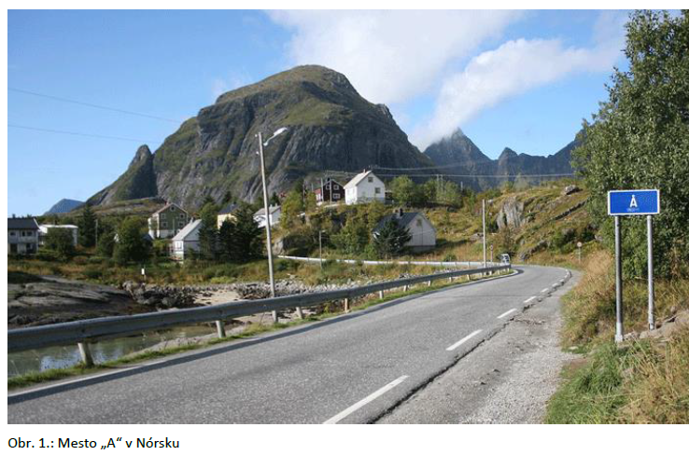
Najkratšie mestá na svete
26 miest,

Slide 10
Do zošita uviesť názov obce (mesta), zaznačiť si, v ktorom okrese leží (cca 10 min):
1) obce s názvom súvisiacim so zvieratami
2) obce s názvom súvisiacim s remeslom
3) obce s názvom súvisiacim s farbou
4) obce obsahujúce v názve deň v týždni
5) obce s názvom obsahujúcim slovo lehota
6) obce s názvom súvisiacim s banskými názvami
7) obce obsahujúce vlastné mená (pozn. priezviská) v názve

Slide 11
